Slide 1

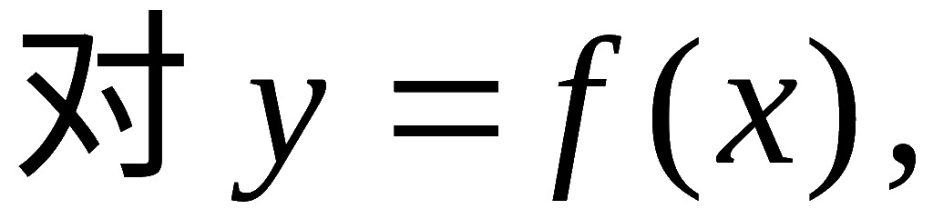

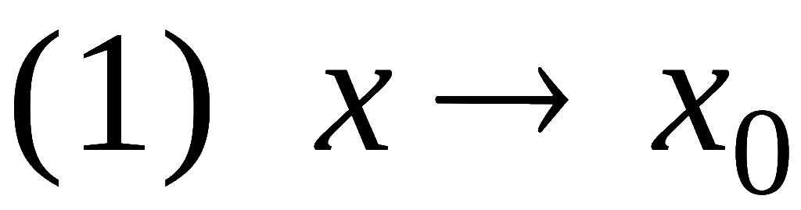
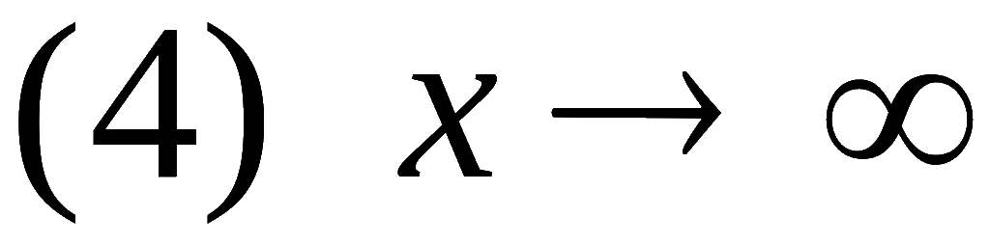
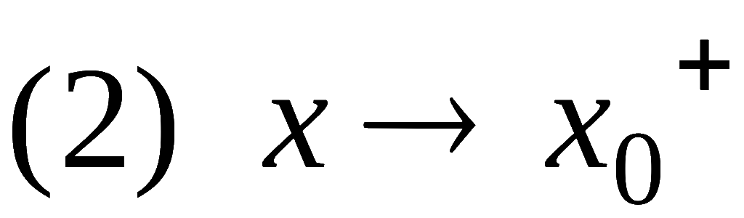
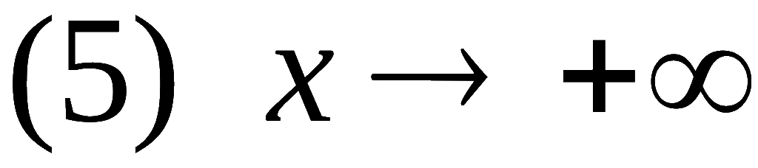
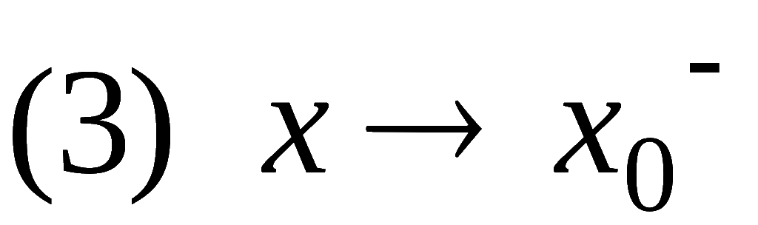
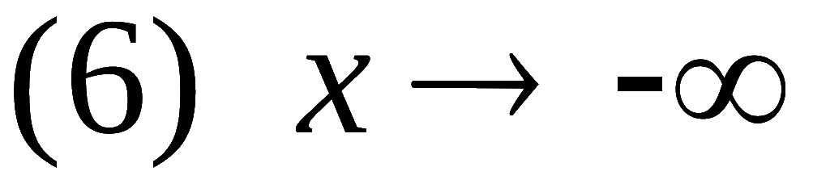






第二节
第二章
函数的极限
自变量变化过程的六种形式:
本节内容 :
一、自变量趋于有限值时函数的极限
二、自变量趋于无穷大时函数的极限
机动 目录 上页 下页 返回 结束

Slide 2
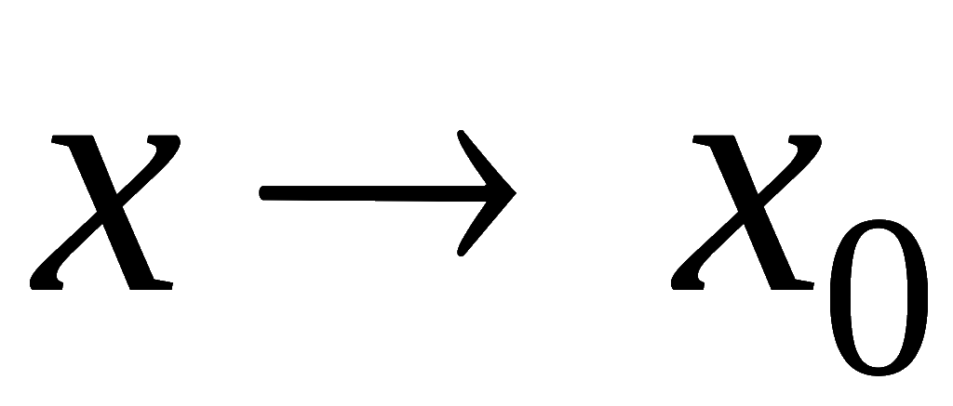









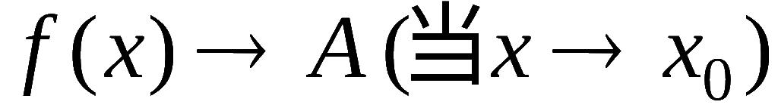
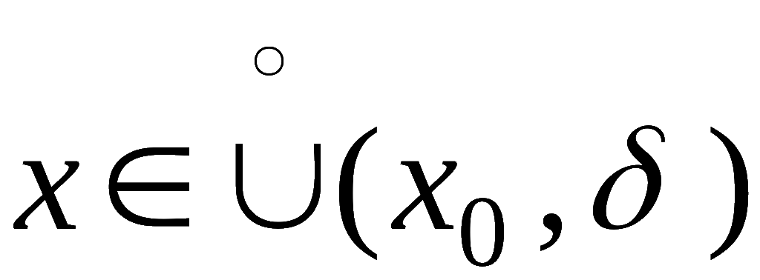
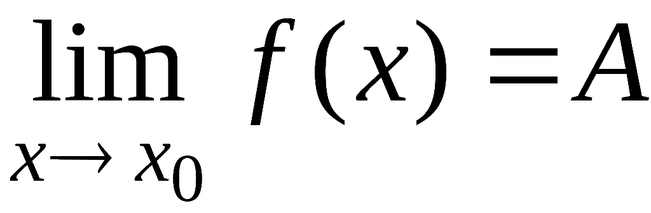
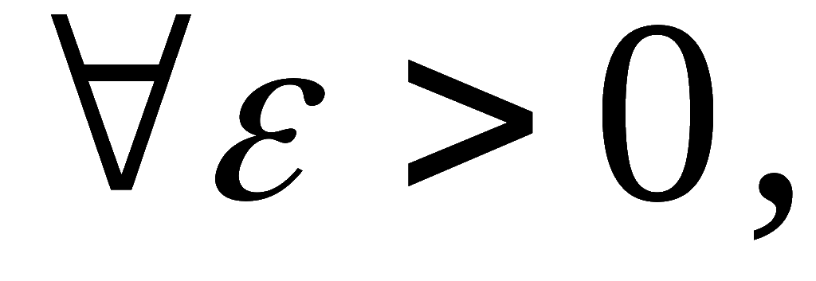

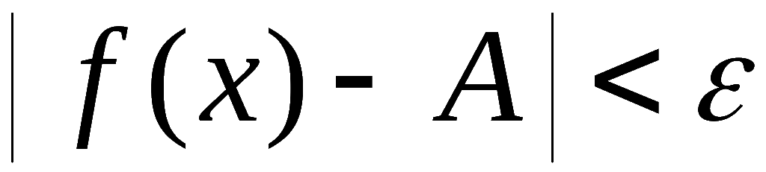
一、自变量趋于有限值时函数的极限
1.
时函数极限的定义
定义1.设函数
在点
的某去心邻域内有定义 ,
若
当
时, 有
则称常数 A 为函数
当
时的极限。
记作
或
即
当
时, 有
机动 目录 上页 下页 返回 结束

Slide 3
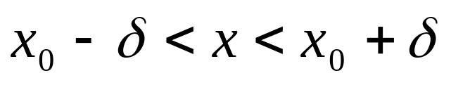
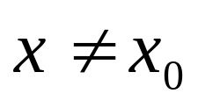
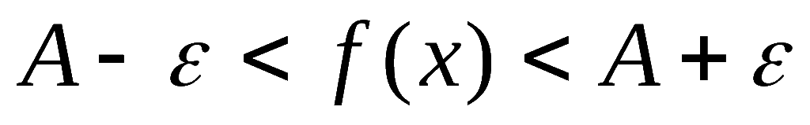





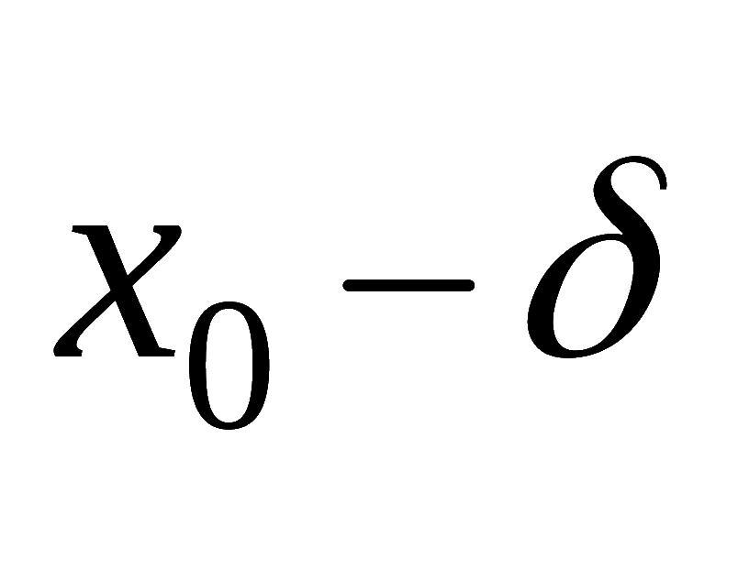



几何解释:
当
且
时, 有
这表明:
o
极限存在
函数局部有界
机动 目录 上页 下页 返回 结束

Slide 4
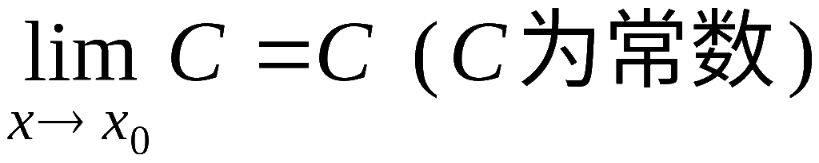

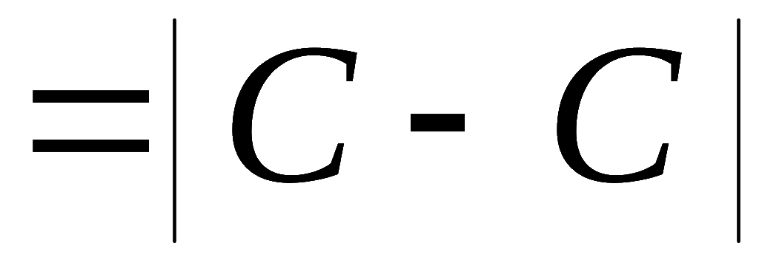



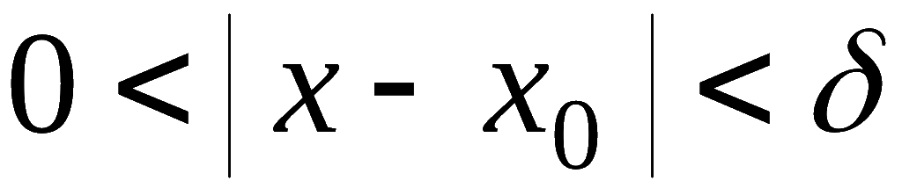
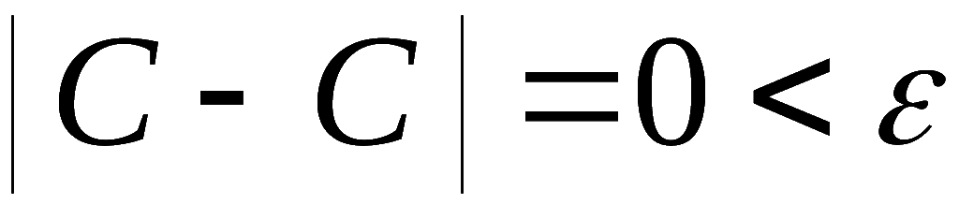
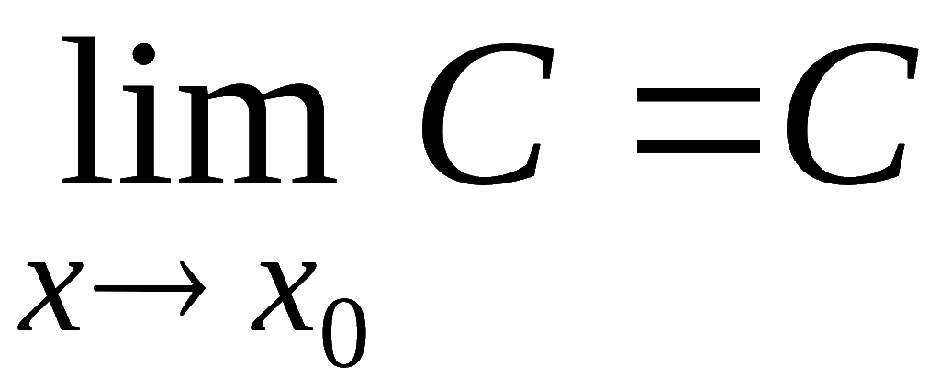
例1.证明
证:
故
对任意的
当
时 ,
总有
因此
机动 目录 上页 下页 返回 结束

Slide 5
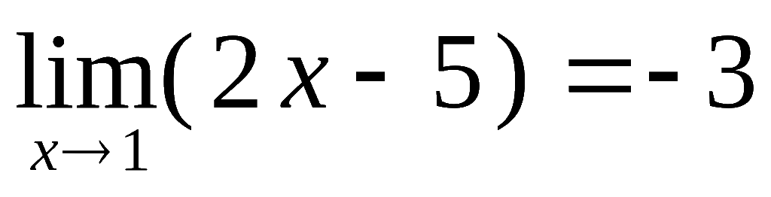
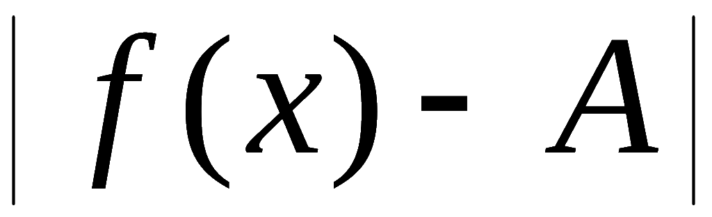
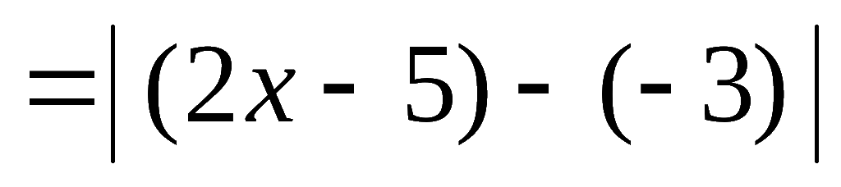

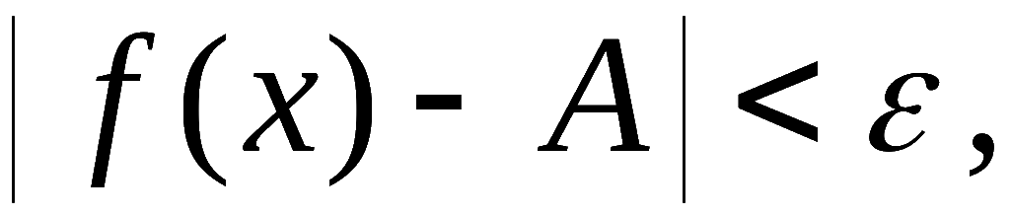
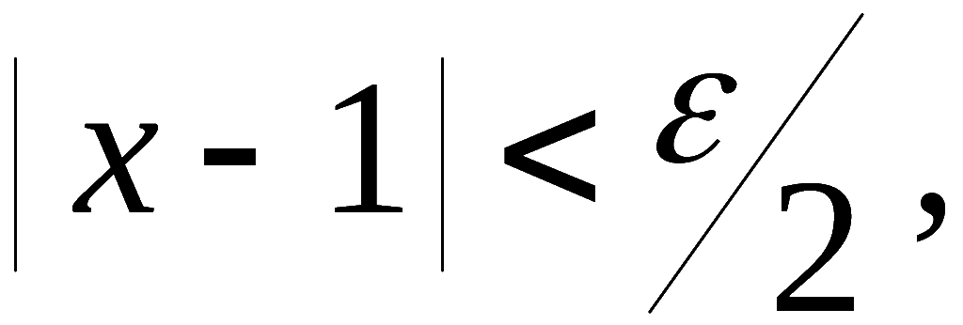
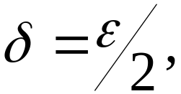

例2.证明
证:
欲使
只要
取
则当
时 , 必有
因此
机动 目录 上页 下页 返回 结束

Slide 6
注意：
（1）利用极限定义证明极限这类题型的关键是寻找δ
（2）寻找δ的方法是从 | f (x)− A|<ε中解出| x − x₀ |
（3）在上例中极限值等于函数值，这是计算函数极限的最简单的方法
机动 目录 上页 下页 返回 结束

Slide 7
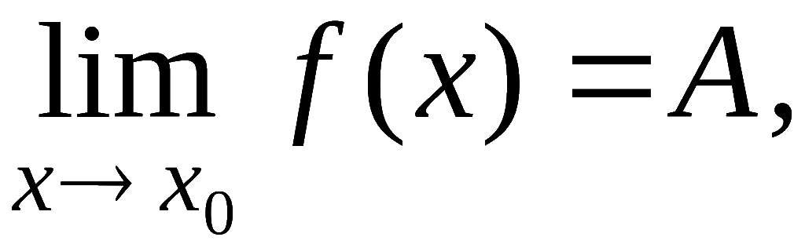
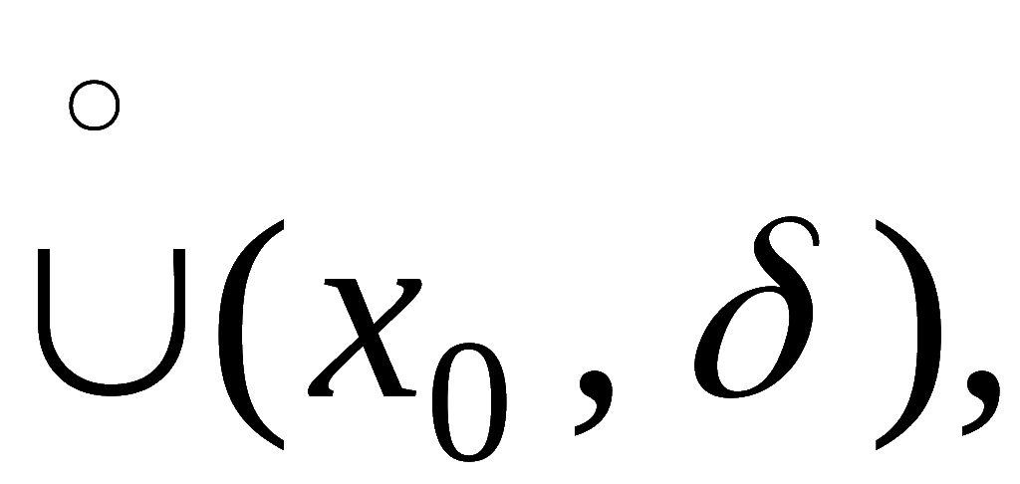
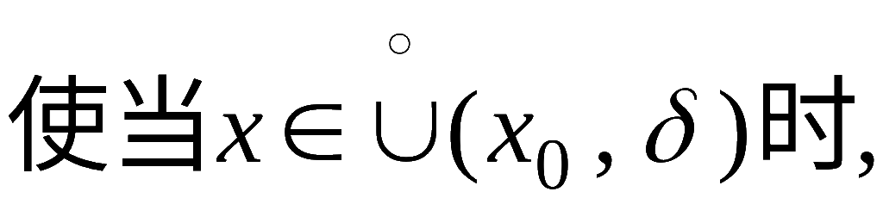





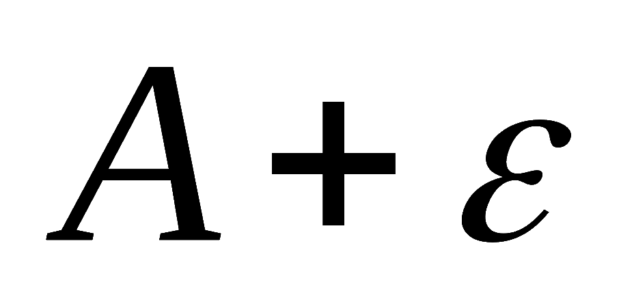
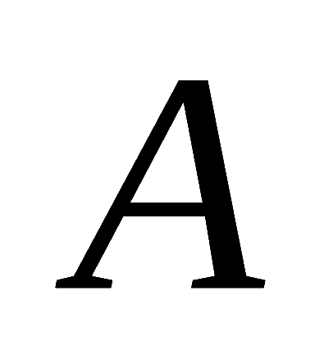
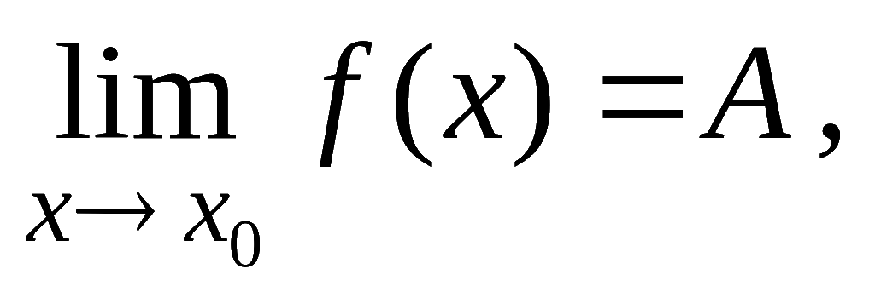
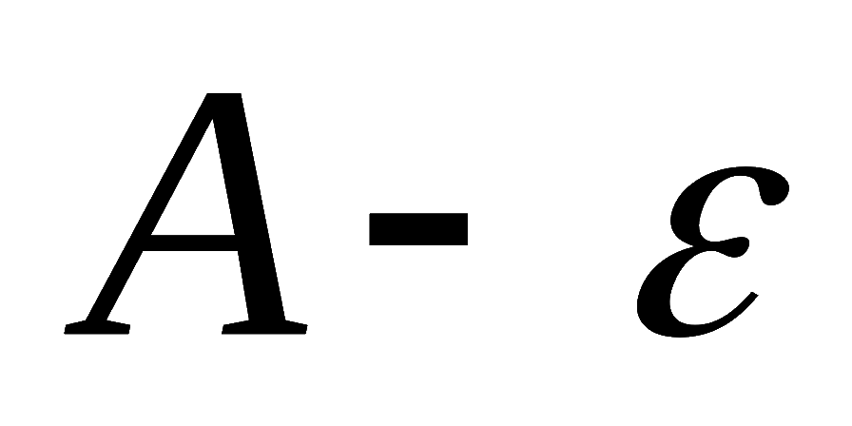
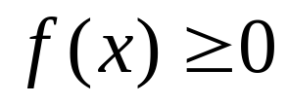
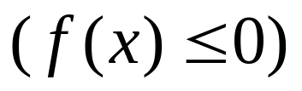
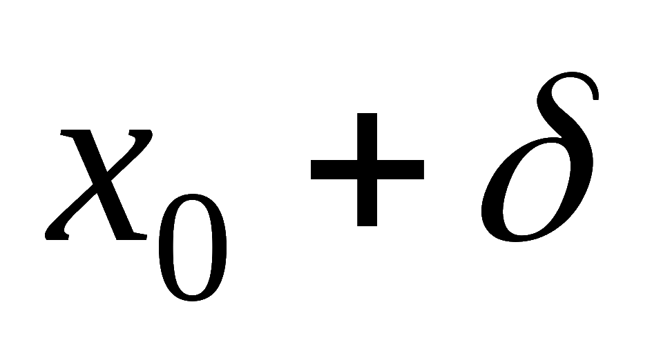

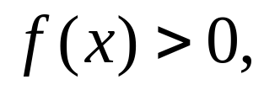

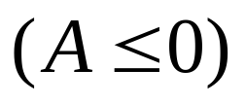

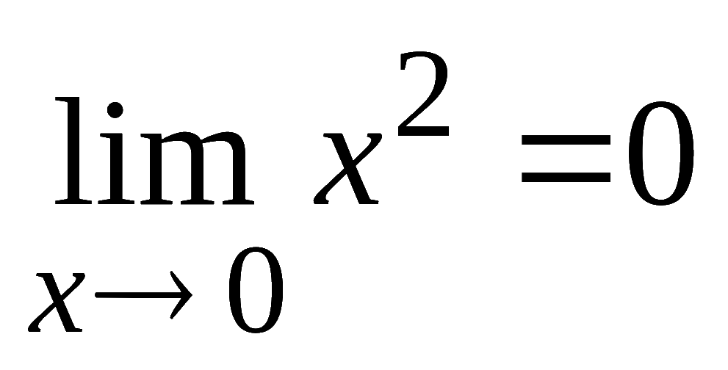
2. 保号性定理
定理1 . 若
且 A > 0 ,
则存在
( A < 0 )
定理2.若在
的某去心邻域内
, 且
则
思考: 若定理 2 中的条件改为
是否必有
如
不能!
机动 目录 上页 下页 返回 结束

Slide 8
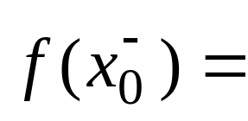
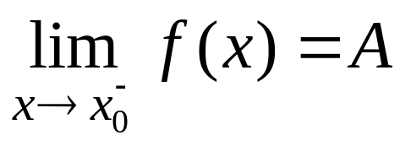

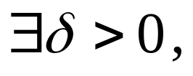
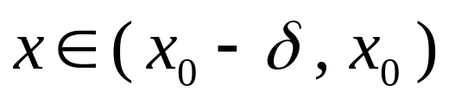
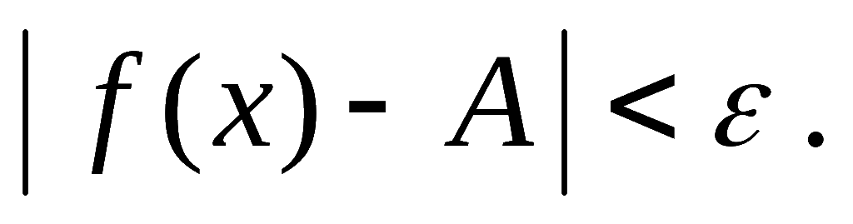
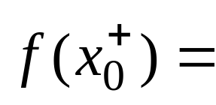
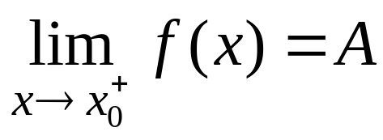
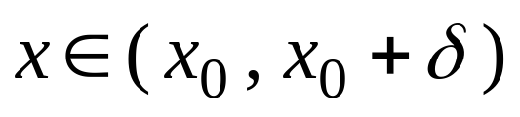

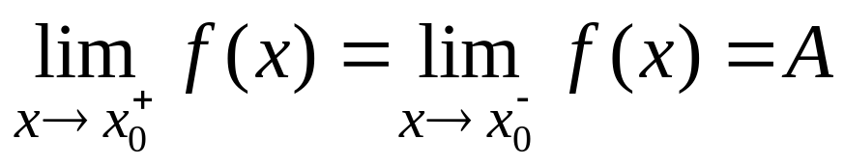
3. 左极限与右极限
左极限 :
当
时, 有
右极限 :
当
时, 有
定理 3 .
( P33倒数第二行 )
机动 目录 上页 下页 返回 结束

Slide 9
















例3. 设函数
讨论
时
的极限是否存在 .
解: 利用定理 3 .
因为
显然
所以
不存在 .
机动 目录 上页 下页 返回 结束

Slide 10

















二、自变量趋于无穷大时函数的极限
定义2 . 设函数
大于某一正数时有
定义，若
则称常数
A 为函数
时的极限,
记作
几何解释:
机动 目录 上页 下页 返回 结束

Slide 11













例4. 证明
证:
故
欲使
即
取
就有
因此
机动 目录 上页 下页 返回 结束

Slide 12







两种特殊情况:
当
时, 有
当
时, 有
定理 4
机动 目录 上页 下页 返回 结束

Slide 13

















例5. 考察下列极限
不存在
注意：
、
形式的极限不存在，
但它是
有界函数
机动 目录 上页 下页 返回 结束

Slide 14









内容小结
1. 函数极限的
或
定义及应用
保号性定理
2. 函数极限的性质:
Th1
Th2
与左右极限等价定理
Th3
思考与练习
1. 若极限
存在,
是否一定有
？
2. 设函数
且
存在, 则
机动 目录 上页 下页 返回 结束

